Slide 1

Forenzika Socijalnih mreža
Predmet: Digitalna Forenzika
Mentor: prof. dr Bratislav Predić
Student: Krstić Katarina, 1400

Slide 2
Digitalna forenzika
,,Digitalna Forenzika je identifikacija, čuvanje, ispitivanje i analiza digitalnih dokaza, koristeći naučno prihvaćeni i validirani proces i na kraju predstavljanje tih dokaza na sudu, kako bi se odgovorilo na neko pravno pitanje.'' - Jason Jordan
Ne mora se koristiti isključivo u sudskim procesima
,,Digitalni forenzičari pozivaju se u akciju svaki put kada dođe do kršenja i rade na identifikaciji haka, utvrđivanju izvora i obnavljanju podataka.'' - Champlain Colege
Notes:
Digitalnu forenziku Jason Jordan definisao je kao identifikaciju, čuvanje, ispitivanje I analizu digitalnih dokaza, koristeći naučno prihvaćeni I validirani proces, I na kraju predstavljanje tih dokaza na sudu ne bi li se odgovorilo na neko pravno pitanje. Međutim, digitalnu forenziku ne moramo isključivo koristiti u sudskim procesima, već za bilo kakvu analizu ili kolekciju podataka. Zato se vrlo često koristi druga definicija koja je uopštenija, a koja aludira na to da se digitalni forenzičari aktiviraju svaki put kada dođe do haka, ne bi li utvrdili njegov izvor I obnovili podatke koji su narušeni.

Slide 3
Procesni model za digitalnu forenziku
Prikupljanje
Ispitivanje
Analiza
Izveštavanje
Notes:
Proces kojim bi digitalna forenzika trebalo da se sprovodi, najčešće sadrži 4 osnovna koraka, a to su prikupljanje, ispitivanje, analiza I izveštavanje. Prvo se dakle prikupljaju podaci, onda se vrši njihovo izdvajanje I identifikacija, zatim se podaci analiziraju ne bi li se dokazala tačnost pretpostavke I vrši se izveštavanje

Slide 4
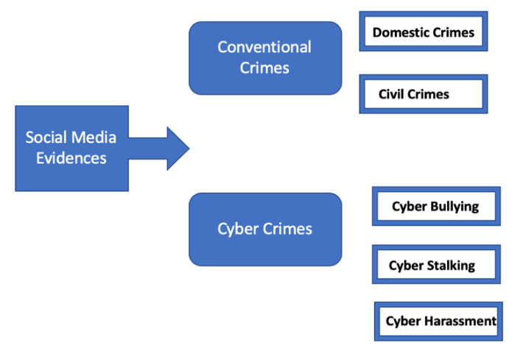
Forenzika socijalnih mreža
Notes:
Forenzika socijalnih mreža može biti jako korisna u sebi svojstvenim aspektima. Naime, počevši od uznemiravanja, proganjanja, preko cyber nasilja, pa sve do kriminalnih aktivnosti poput krađe identiteta, I slično.

Slide 5
Forenzika socijalnih mreža
Sve masovnija upotreba socijalnih mreža
Prikupljanje i analiza javno dostupnih informacija pojedinca
Fotografije, video zapisi, tekstualni zapisi
Notes:
Naročito poslednjih godina, sve je masovnija upotreba socijalnih mreža. Samim tim, one postaju sve važniji aspekt koji bi bilo korisno ispitati I analizirati, s obzirom na to da kroz njih cirkuliše jako velika količina informacija, od kojih mnoge mogu biti jako korisne. Forenzika socijalnih mreža bi onda podrazumevala prikupljanje I analizu javno dostupnih informacija vezanih za nalog jednog pojedinca. A ti podaci mogu biti tekstualni, mogu biti fotografije ili video zapisi.

Slide 6
Alati za analizu socijalnih mreža
WebPreserver
Pipl Search
TinEye
TweetBeaver
Notes:
Iako sadrže mnogo korisnih informacija, socijalne mreže sa sobom nose I puno informacija koje, u ovakvom kontekstu, nemaju nikakvu vrednost. Takve informacije bi bile objave pesama, repostovanje fotografija sa letovanja, postavljanje poruka podrške omiljenom fudbalskom klubu I slično. Samim tim, manualna analiza socijalnih mreža biva potpuno neizvodljiva u ovakvom kontekstu, te se iz tog razloga, koriste dostupni alati I softveri koji omogućavaju ovakvu analizu podataka. Takvi su, na primer, WebPreserver, Pipl Search, TinEye I TweetBeaver.
WebPreserver je browser ekstenzija I namenjen je ne samo za socijalne mreže, već I za analizu kompletnih web sajtova ili strana. Čuvaju I analiziraju sadržaj, a mogu prikupljati podatke koji su tekstualni, fotografije, video zapisi, kao I ugnjezdene komentare.
Pipl Search je namenjen za identifikaciju ličnih, profesionalnih I socijalnih informacija vezanih za neku osobu. Kao input zahteva jednu informaciju, kao što je ime, broj telefona ili e-mail adresa, a kao rezultat dobijaju se sve informacije dostupne na internetu u skladu sa tim.
TinEye je alat namenjen za pronalaženje izvora originalne fotografije I omogućava da za upload-ovanu fotografiju vrati sve izvore na kojima se ona jos nalazi, bilo da je reč o drugim socijalnim mrežama ili web stranama
TweetBeaver je alat koji omogućava analizu podataka bilo kojeg javnog twitter naloga, pri čemu se vrši analiza prijateljstava, aktivnosti I slično

Slide 7

Implementacija sistema
Notes:
Sistem je zamišljen kao zaseban alat za analizu podataka koje je moguće dobiti sa jednog naloga sa društvene mreže. Naime, podaci bi trebalo da su u određenom formatu, a sam sistem je sposoban da izvrši analizu jačine veze sa određenim prijateljima na osnovu broja razmenjenih poruka u određenom vremenskom periodu, kao I analizu broja objavljenih postova za određeni vremenski period.

Slide 8
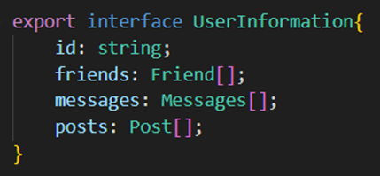
Podaci
Notes:
Sav sadržaj podataka trebalo bi da bude u strukturi kao sa modela sa slike. Naime, to su sve osnovne informacije koje bi trebalo da mogu da se dobiju sa naloga društvene mreže kakva je Facebook. Tu se nalazi lista prijatelja, lista konverzacija I lista objava.

Slide 9
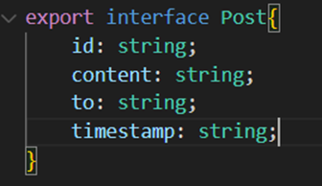
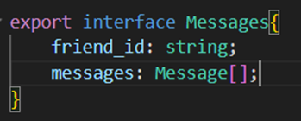
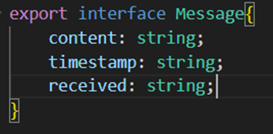
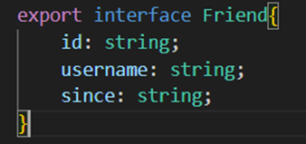
Notes:
Friend je model koji opisuje prijatelja u listi prijatelja korisnika čiji se nalog analizira. Tu imamo uvid u vreme od kada su oni prijatelji I username prijatelja. Post je model koji opisuje objavu u listi objava korisnika čiji se nalog analizira. Tu imamo uvid u vreme kada je objavljen post, u sadržaj samog posta, kao I u to da li je objavljen nekom prijatelju na zid ili globalno. To je property koji to opisuje, koji ima null za slučaj da se radi o globalnoj objavi. Messages je model koji opisuje konverzaciju sa konkretnim prijateljem I on sadrži id tog prijatelja I listu poruka razmenjenih sa njim. Message je model koji opisuje jednu razmenjenu poruku I on sadrži informacije o sadržaju poruke, vremenu kada je poslata I o tome da li je poruka primljena ili poslata, što se zaključuje na kontu received propertija.

Slide 10


ApexChart.js
Notes:
Kako je za razvoj aplikacije korišćen Angular, nađena je odgovarajuća biblioteka koja bi se koristila u svrhu vizuelizacije podataka. To je ApexChart biblioteka, koja ima mogućnost predstavljanja raličitih tipova grafova, od kojih je za ovaj projekat korišćen radar chart.

Slide 11
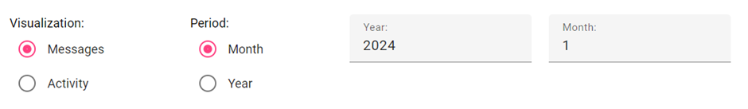
Vizuelizacija i analiza podataka
Notes:
Na slici je predstavljen filter bar u okviru kojeg definišemo na koji način želimo da analiziramo podatke I zatim ih predstavimo u grafu. Možemo pregledati podatke koji se odnose na broj razmenjenih poruka sa prijateljima ili podatke koji se odnose na broj objavljenih postova, odnosno aktivnost samog korisnika. Takođe, možemo pregledati podatke u određenom periodu. Ili na nivou meseca ili na nivou godine. Ukoliko pregledamo na nivou meseca, neophodno je da odaberemo tačnu godinu I mesec za koji želimo da pregledamo informacije, a ukoliko pregledamo na nivou godine, neophodno je da odaberemo samo tačnu godinu za koju želimo da pregledamo informacije.

Slide 12
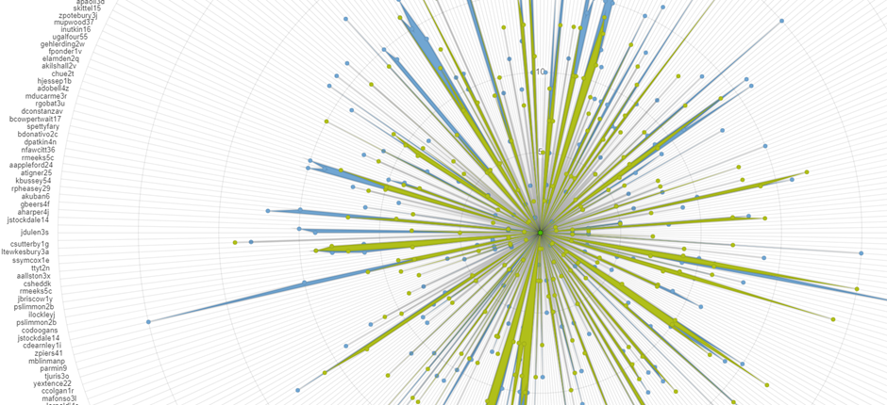

Notes:
U slučaju da pregledamo informacije spram toga koji je broj razmenjenih poruka konkretnog korisnika sa njegovim prijateljima,a prema danima u odabranom mesecu, legenda će izgledati kao na slici dole, dok će deo grafa izgledati kao na slici gore. Kroz legendu mogu da se isključe dani ne bi li se pregledao jedan ili nekoliko njih.

Slide 13
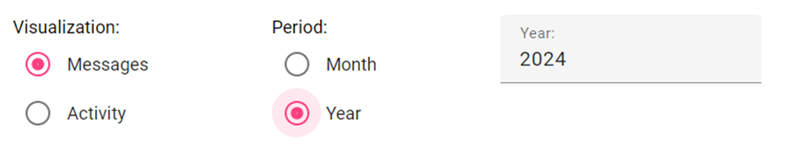
Vizuelizacija informacija o broju razmenjenih poruka sa prijateljima za odabranu godinu
Notes:
U slučaju da želimo da pregledamo informacije o broju razmenjenih poruka sa prijateljima za konkretnu godinu, filter bar će izgledati kao na slici. Naime, u slučaju kada smo pregledali podatke za jedan mesec, birali smo I mesec I godinu, dok u ovom slučaju biramo samo godinu, a za njene mesece ćemo pregledati podatke.

Slide 14
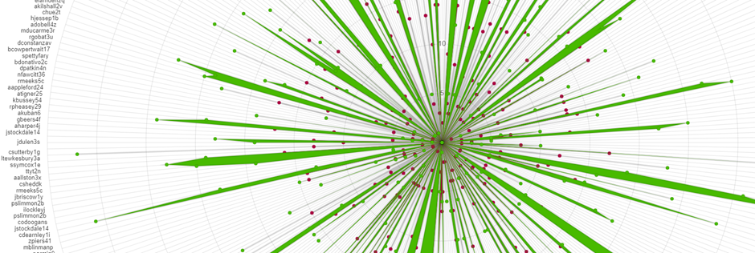
Notes:
U legendi se nalaze svi meseci odabrane godine, a spram toga deo grafa izgleda kao na slici gore. Tu se nalaze informacije o broju razmenjenih poruka korisnika čiji se nalog analizira, sa svim njegovim prijateljima tokom jedne, odabrane, godine.

Slide 15
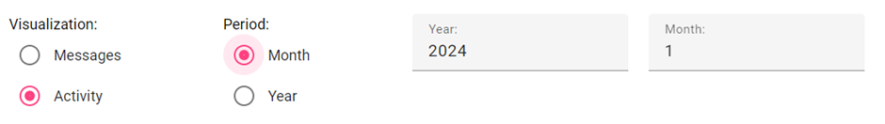
Vizuelizacija informacija o broju objava za odabrani mesec i godinu
Notes:
U slučaju da želimo da pregledamo informacije o broju objavljenih postova u periodu jednog odabranog meseca konkretne godine, neophodno je da odaberemo tu godinu I mesec, a filter bar će izgledati kao na slici.

Slide 16
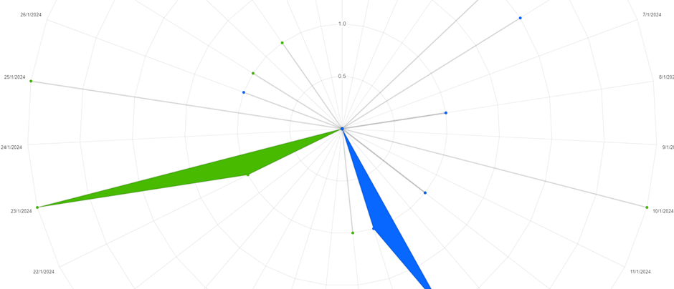

Notes:
Kako objave mogu biti ili globalne, ili interaktivne, što bi podrazumevalo da su okačene na nečiji profil, tako imamo dve kategorije objava u ovom slučaju, a pregledamo ih za sve dane u odredjenom mesecu, što dovodi do grafa kao na slici.

Slide 17
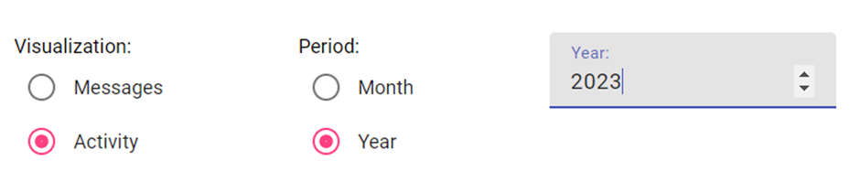
Vizuelizacija informacija o broju objava za odabranu godinu
Notes:
Vizuelizacija informacija o broju objava za odabranu godinu podrazumeva da filter bar izgleda kao na slici. Naime, neophodno je da odaberemo godinu za koju želimo da pregledamo informacije.

Slide 18
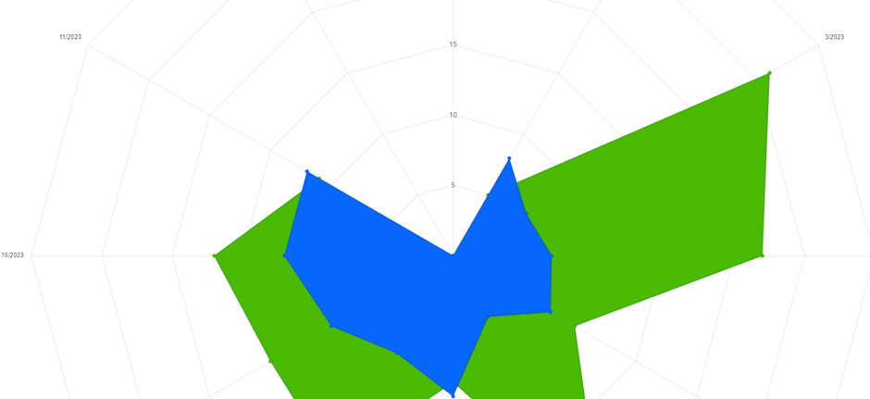
Notes:
Tada legenda izgleda kao I u prethodnom slučaju, jer I sada imamo samo dve kategorije objava: globalne I interaktivne, dok sam graf ima izgled kao na slici.

Slide 19
Hvala na pažnji!

